Slide 1
Regeln Fitnessraum
Deutsch
Allgemeine Regeln
Der Fitnessraum darf nur in Sportkleidung und sauberen Sportschuhen benutzt werden;
Freier Oberkörper, Freizeit- oder Strassenschuhe sind nicht erlaubt;
Mobiltelefone dürfen nur lautlos oder im Vibrationsalarm benutzt werden;
Musik ist mit persönlichen Kopfhörer erlaubt - Ausnahme sind angeleitete Trainingseinheiten, welche eine Raumreservation benötigen;
Es ist untersagt, eigene Trainingsgeräte in der Fitessanlage zu belassen;
Es ist verboten Geräte und Equipment umzustellen oder zu entfernen.
Verhaltensregeln
Den Fitnessraum in Ordnung halten:
  Hanteln, Gewichte und andere Materialien nach Gebrauch wieder an ihren Platz zurückstellen;
  Hanteln und Gewichte dürfen nicht auf den Hallenboden fallengelassen werden;
Benutzen Sie immer ein Handtuch, um die Geräte während des Trainings abzudecken;
Reinigen und desinfizieren Sie die Geräte nach jeder Benutzung;
Es ist jeweils nur ein Gerät zu benutzen, dieses ist nach Gebrauch freizugeben;
Essen ist im Fitnessraum nicht erlaubt;
Getränke nur in verschliessbaren Behältern.

Slide 2
Regeln Fitnessraum
Deutsch
Sicherheit und Hygiene
Wärmen Sie sich vor dem Training auf und wählen Sie eine Belastung, die Ihrem Niveau entspricht;
Achten Sie auf eine gute Technik und korrekte Ausführung, um Verletzungen zu vermeiden – Beachten Sie die QR-Codes auf den Fitnessgeräten;
Andere um Hilfe bitten, insbesondere bei hohen Belastungen;
Personen mit starkem Körpergeruch sollten sich vor dem Training duschen.
Nutzung Garderoben
Abtrocknen vor dem Verlassen des Nassbereichs in Richtung Umkleideraum;
Körperrasur und Haarfärben sind in den Umkleideräumen nicht gestattet;
Entnahme der persönlichen Ausrüstung aus den Umkleideräumen beim Verlassen.

Slide 3


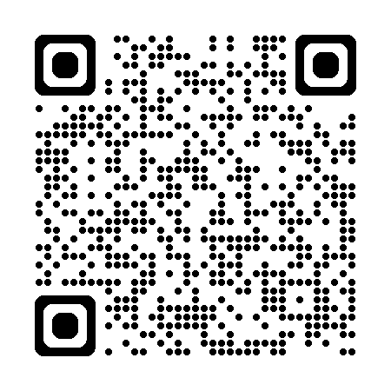
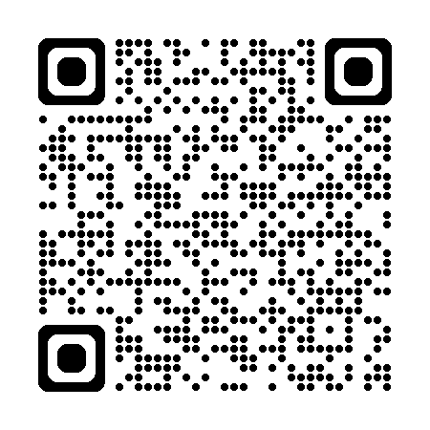




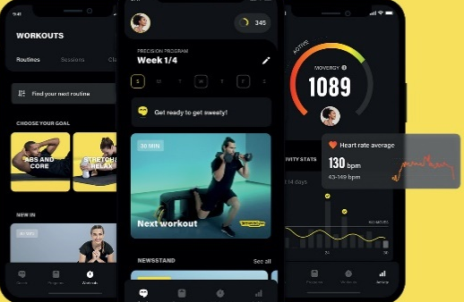
Fitnessraum
Wichtige Links
Deutsch
Sportausbildung in der Schweizer Armee | Ready – fit for #teamarmee Apple Store | Ready – fit for #teamarmee Google Play | Technogym APP

Slide 4
Règles de la salle de fitness
Français
Règles générales
La salle de fitness ne peut être utilisée qu'avec des vêtements de sport et des chaussures de sport propres ;
L’entraînement torse nu, les chaussures de loisirs ou de ville ne sont pas autorisés;
Les téléphones portables ne peuvent être utilisés qu'en mode silencieux ou en mode vibreur;
La musique est autorisée avec des écouteurs personnels - à l'exception des séances d'entraînement communes qui nécessitent une réservation de salle;
Il est interdit de laisser son équipement d'entraînement personnel dans l'installation de fitness;
Il est interdit de déplacer ou d'enlever les appareils et équipements.
Règles de comportement
Maintenir la salle de fitness en ordre:
  Rangez les haltères, poids et autres accessoires à leur place après utilisation;
  Ne laissez pas tomber les haltères et les poids sur le sol de la salle;
Utilisez toujours une serviette pour couvrir les appareils pendant l'entraînement;
Nettoyez et désinfectez les appareils après chaque utilisation;
N'utilisez qu'un seul appareil à la fois et libérez-le après utilisation;
Il est interdit de manger dans la salle de fitness;
Les boissons ne sont autorisées que dans des contenants pouvant être fermés.

Slide 5
Règles de la salle de fitness
Français
Sécurité et hygiène
Échauffez-vous avant l'entraînement et choisissez une charge adaptée à votre niveau;
Veillez à une bonne technique et à une exécution correcte afin d'éviter les blessures;
Regardez les codes QR sur les appareils de fitness ;
Demandez de l'aide aux autres utilisateurs, en particulier pour les charges élevées;
Les personnes ayant une forte odeur corporelle sont priées de prendre une douche avant l'entraînement.
Utilisation des vestiaires
Essuyez-vous avant de quitter la zone de douche en direction des vestiaires;
Le rasage du corps et la teinture des cheveux ne sont pas autorisés dans les vestiaires;
Emportez votre équipement personnel en quittant les vestiaires.

Slide 6
Salle de fitness
Liens importants
Français
Formation sportive dans l'Armée suisse | Ready – fit for #teamarmee Apple Store | Ready – fit for #teamarmee Google Play | Technogym APP

Slide 7
Regole della sala fitness
Italiano
Regole generali
La sala fitness può essere utilizzata solo con abbigliamento sportivo e scarpe da ginnastica pulite;
la parte superiore del corpo scoperta, l'uso di scarpe casual o da strada non sono consentiti;
i telefoni portatili possono essere utilizzati solo in modalità silenziosa o con vibrazione;
è consentito l’ascolto di musica solo con cuffie personali, fanno eccezione le sessioni di allenamento guidate, per le quali è necessaria la prenotazione della sala;
è vietato lasciare le proprie attrezzature di allenamento nel centro fitness;
è vietato spostare o rimuovere dispositivi e attrezzature.
Regole di comportamento
Tenere in ordine la sala fitness:
  riporre manubri, pesi e altri materiali al loro posto dopo l'uso;
  non far cadere manubri e pesi sul pavimento della palestra;
utilizzare sempre un asciugamano per coprire le attrezzature durante l'allenamento;
pulire e igienizzare l'attrezzatura dopo ogni utilizzo;
utilizzare solo un attrezzo alla volta, dopo l’uso l’attrezzo deve essere lasciato libero o riposto;
non è consentito mangiare nella sala fitness;
le bevande devono essere conservate in contenitori sigillabili.

Slide 8
Regole della sala fitness
Italiano
Sicurezza e igiene
Riscaldarsi prima di allenarsi e scegliere un carico adatto al proprio livello;
prestare attenzione ad una buona tecnica e ad un'esecuzione corretta degli esercizi per evitare infortuni - osservare i codici QR sulle attrezzature per il fitness;
chiedere aiuto ad altri, soprattutto quando si sollevano pesi elevati;
le persone con una forte traspirazione corporea dovrebbero fare la doccia prima di allenarsi.
Uso degli spogliatoi
Asciugarsi prima di lasciare l'area bagnata in direzione dello spogliatoio;
non è consentito radersi e colorare i capelli negli spogliatoi;
rimuovere l'equipaggiamento personale dagli spogliatoi al momento dell'uscita.

Slide 9
Sala fitness
Collegamenti importanti
Italiano
Formazione sportiva nell'Esercito svizzero | Ready – fit for #teamarmee Apple Store | Ready – fit for #teamarmee Google Play | Technogym APP

Slide 10
Fitness center rules
English
General rules
The fitness centre may only be used in sports clothing and clean sports shoes;
Bare chests, casual clothing and street shoes are not allowed;
Mobile phones may only be used on silent or vibrate;
Music is allowed with personal headphones – exceptions are guided training sessions, which require a room reservation;
It is not allowed to leave your own training equipment in the fitness centre;
It is not allowed to move equipment or remove it from the MZH.
Rules of behavior
Keep the fitness centre in order:
  Return dumbbells, weights and other materials to their original place after use;
  Do not drop dumbbells and weights on the floor;
Always use a towel to cover the equipment while training;
Clean and disinfect the equipment after each use;
Only one piece of equipment may be used at a time; this must be released after use;
Eating is not allowed in the fitness room;
Drinks are only permitted in sealed containers.

Slide 11
Fitness center rules
English
Safety and hygiene
Warm up before training and choose a level and load that matches with your fitness level;
Maintain proper technique and correct execution to avoid injuries – note the QR codes on the fitness equipment for guidance;
Ask others for help, especially with heavy weights;
Individuals with strong body odor should shower before training.
Use of changing rooms
Dry off before leaving the wet area and heading to the changing room;
Shaving and hair dyeing are not allowed in the changing rooms;
Personal belongings must be removed from the changing rooms when leaving.

Slide 12
Fitness centre
Important links
English
Sports training in the Swiss Armed Forces | Ready – fit for #teamarmee Apple Store | Ready – fit for #teamarmee Google Play | Technogym APP

